Slide 1
Session 7 : Big Data, IA et marketing relationnel

Slide 2
Agenda
Introduction et concepts clés
L'intelligence collaborative : Humains + IA
L'IA dans le commerce de détail et la stratégie relationnelle
Nouvelles frontières :
IA générative et agent
Achat écologique

Slide 3
Agenda
Introduction et concepts clés
L'intelligence collaborative : Humains + IA
L'IA dans le commerce de détail et la stratégie relationnelle
Nouvelles frontières :
IA générative et agent
Achat écologique

Slide 4
L'importance de l'IA pour le marketing relationnel
L'essor du Big Data et de l'IA dans la gestion de la relation client
Rôle croissant de la personnalisation prédictive, automatisée et émotionnelle
Deux questions clés :
L'IA peut-elle créer ou entretenir des relations émotionnelles ?
Comment l'IA affecte-t-elle la fidélité, la confiance et l'expérience ?

Slide 5
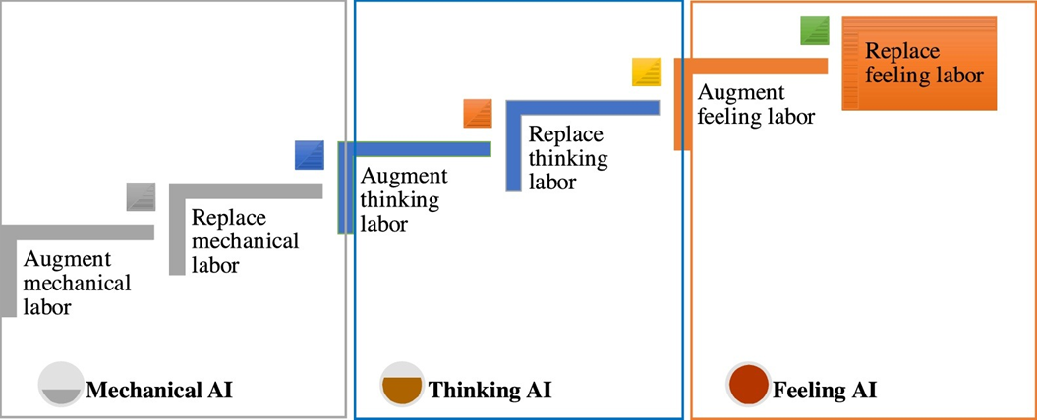
Comprendre l'IA mécanique, l'IA de la pensée et l'IA des sentiments
IA mécanique : exécution de tâches (par exemple, chatbots, tarification dynamique)
IA de réflexion : analyse des données (par exemple, systèmes de recommandation, prédiction du taux de désabonnement).
IA émotionnelle : reconnaît les émotions (par exemple, analyse des sentiments, détection des émotions faciales).
Exemple : L'outil ColorIQ de Sephora ou L'Oréal Modiface utilise l'IA pour offrir des recommandations de produits sur mesure.
L'IA vient d'abord compléter puis remplacer l'IH à chaque niveau d'intelligence.
Source : Huang et al. (2023)

Slide 6
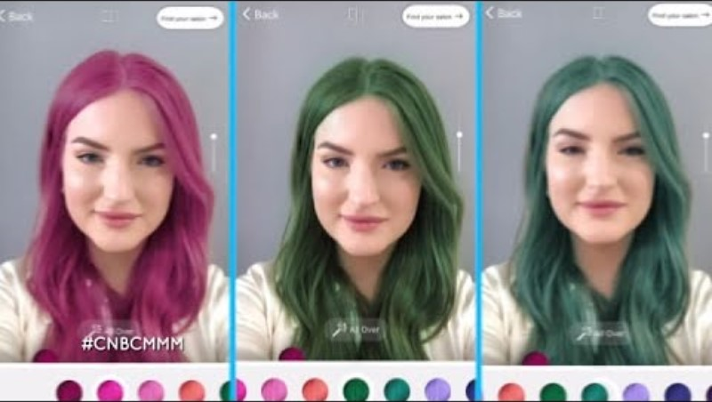
Notes:
https://www.youtube.com/watch?v=-irYKSE-omA

Slide 7
Agenda
Introduction et concepts clés
L'intelligence collaborative : Humains + IA
L'IA dans le commerce de détail et la stratégie relationnelle
Nouvelles frontières :
IA générative et agent
Achat écologique

Slide 8
Humains + IA : travailler ensemble dans la gestion de la relation client
L'IA complète plutôt qu'elle ne remplace l'intelligence humaine
Points forts de l'homme : empathie, contexte, intuition
Points forts de l'IA : vitesse, volume, reconnaissance des formes
Exemple : Orange utilise des chatbots d'IA pour les tâches de routine et transfère de manière transparente les demandes complexes ou émotionnelles à des conseillers humains, combinant ainsi efficacité et empathie.
Notes:
Exemple : Orange - Service à la clientèle amélioré
Chez Orange, l'intelligence artificielle est utilisée pour améliorer l'efficacité du service client tout en préservant la qualité de l'interaction humaine.
Un chatbot s'occupe des tâches de routine : vérification des factures, changement d'options, suivi des commandes.
Lorsqu'une demande devient émotionnelle ou complexe (interruption de service, conflit de facturation), le système transfère automatiquement le client à un conseiller humain.
L'IA aide le conseiller en résumant le problème, en fournissant des données pertinentes sur le client et en suggérant des réponses adaptées.
L'IA réduit les frictions, tandis que l'humain assure l'empathie, la nuance et la fidélité.
Ce système hybride illustre la façon dont l'IA peut augmenter et non remplacer l'intelligence humaine dans l'établissement de relations avec les clients.

Slide 9

Humains + IA : travailler ensemble dans la gestion de la relation client
Notes:
Un autre exemple avec Orange

Slide 10
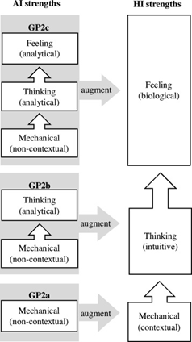
Intelligence collaborative : Partenariat IA-HI
L'IA complète les tâches mécaniques, analytiques et émotionnelles
Plus puissante lorsqu'elle est combinée aux forces émotionnelles et intuitives de l'homme
Huang et Rust (2022)

Slide 11
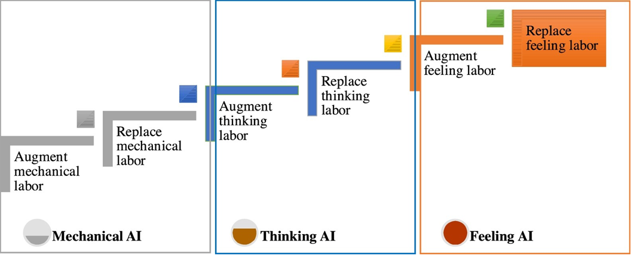
Quand l'IA remplace-t-elle ou soutient-elle les tâches humaines ?
Travail mécanique : Généralement remplaçable (par exemple, les caisses enregistreuses).
Travail de réflexion : Augmenté (par exemple, les analystes marketing)
Travail émotionnel : Majoritairement augmenté (par exemple, les agents de service à la clientèle)

Slide 12
Agenda
Introduction et concepts clés
L'intelligence collaborative : Humains + IA
L'IA dans le commerce de détail et la stratégie relationnelle
Nouvelles frontières :
IA générative et agent
Achat écologique

Slide 13
Utiliser la technologie en magasin pour soutenir le marketing relationnel
Rayons intelligents : déclenche des promotions et des mises à jour des stocks
Caisse mobile : réduit les frictions dans le processus d'achat
Réalité augmentée : améliore la visualisation des produits
Exemple : L'application Nike Fit aide à faire correspondre les tailles de chaussures en magasin à l'aide de l'IA.

Slide 14
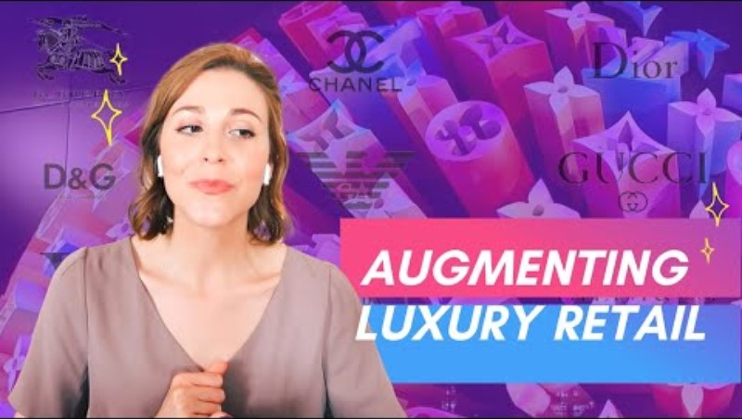

Slide 15
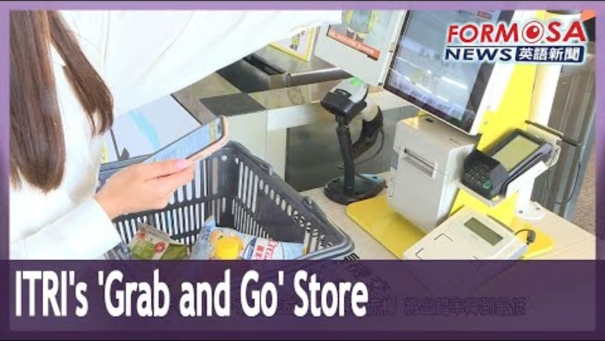
Notes:
D'après cette vidéo : L'IA peut-elle aller trop loin ? Qu'en est-il de la relation avec la marque dans ce magasin ? Quels sont les avantages (réduction des frictions dans le parcours ?) et les inconvénients ?

Slide 16
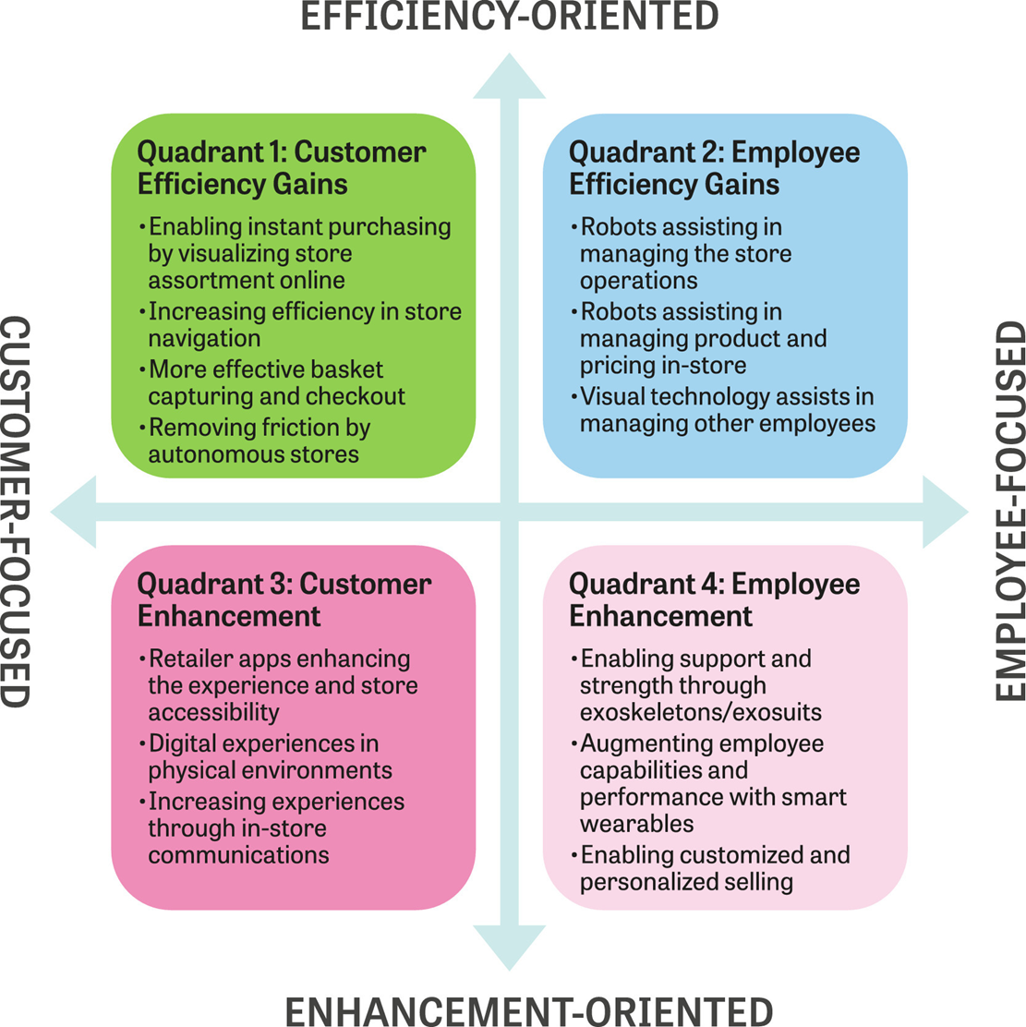
Cartographie des technologies du commerce de détail (Grewal et al.,2023)
Grewal et al, 2023
Notes:
Activité : Recherche et partage d'exemples pour chaque quadrant

Slide 17
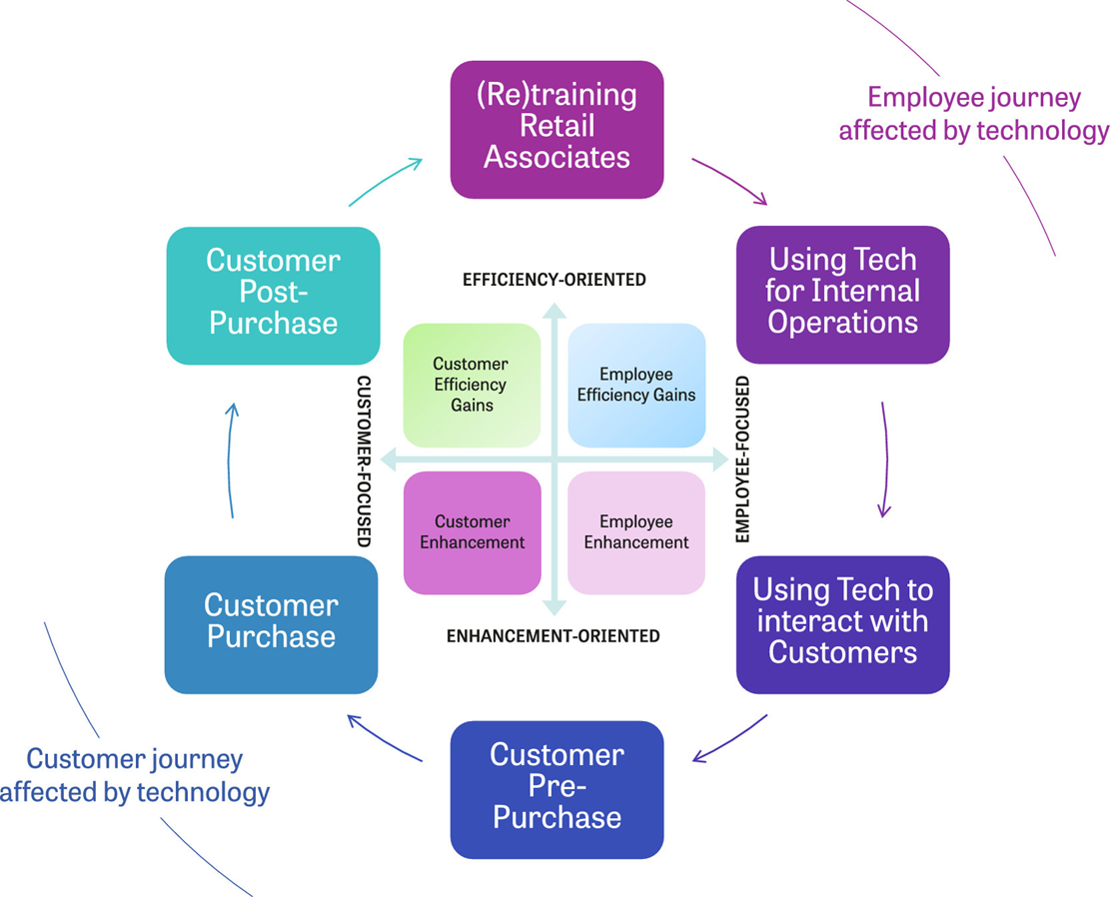
Le double impact de la technologie sur l'expérience
Employé : (Re)formation, outils d'efficacité
Le client : Technologie avant, pendant et après l'achat
Discussion : Que se passe-t-il si l'un des parcours s'améliore mais que l'autre se détériore ?
Grewal et al, 2023

Slide 18
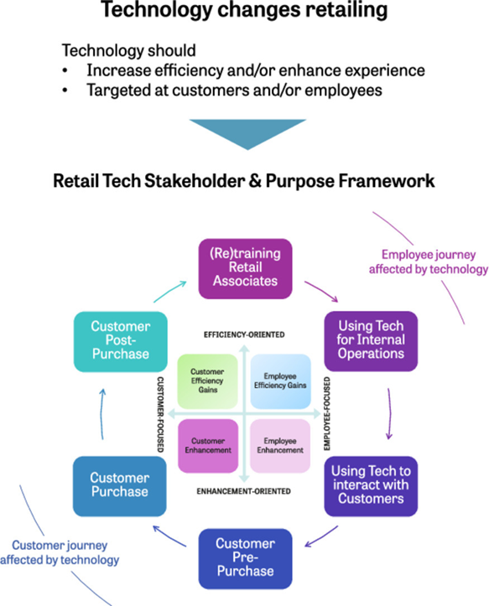
Aligner les objectifs technologiques et les parties prenantes
La technologie doit viser à la fois l'efficacité et l'expérience
Pour les clients et les employés
Grewal et al, 2023

Slide 19
L'IA peut-elle créer de vraies relations ?
Atouts :
Personnalisation évolutive
Engagement permanent
Inconvénients :
Manque d'empathie ou d'authenticité
Perte potentielle de la confiance humaine
Discussion : Qu'est-ce qui rend une relation "réelle" ?

Slide 20
Agenda
Introduction et concepts clés
L'intelligence collaborative : Humains + IA
L'IA dans le commerce de détail et la stratégie relationnelle
Nouvelles frontières :
IA générative et agent
Achat écologique

Slide 21
Développements en cours : IA générative et agents intelligents
Comment l'IA générative et les agents fonctionnent-ils dans le marketing ?
IA générative = crée du contenu : texte, images, voix (ex : ChatGPT, MidJourney, Sora, Synthesia, Mistral, etc.)
Agents intelligents = systèmes autonomes qui agissent (ex : chatbots, moteurs de recommandation)
Les agents peuvent :
Personnaliser les newsletters en temps réel
Répondre aux questions des clients via l'IA conversationnelle
Proposer de manière proactive une assistance ou des offres via des notifications push
Exemple : Monoprix utilise un chatbot génératif formé sur des données de FAQ + CRM.

Slide 22
Développements en cours : IA générative et agents intelligents
Applications de l'IA générative dans la relation client
Marketing électronique hyperpersonnalisé (par exemple, lignes d'objet dynamiques, correspondance de ton)
Réponses au service client générées par l'IA avec la mémoire des conversations passées
Agents vocaux pour les programmes de fidélisation (par exemple, "Alexa, quel est mon solde Carrefour ?").

Slide 23

Un exemple de Salesforce : IA + données + CRM

Slide 24
Effets de l'IA dans le marketing relationnel (achat vert)
Étude de Choi & Yi (2025) : Les agents d'IA sont-ils plus efficaces que les humains dans les achats écologiques ?
Étude réalisée auprès de 766 participants : Les agents d'IA ont conduit à une plus grande satisfaction dans les achats de produits verts.
Pourquoi ? L'IA a déclenché un plus grand investissement personnel → les consommateurs se sont sentis plus responsables et engagés.
Modéré par la conscience environnementale :
Consommateurs peu sensibilisés : préfèrent les agents d'intelligence artificielle
Consommateurs très sensibilisés : indifférents au type d'agent
À retenir : L'IA peut aider les consommateurs moins sensibilisés à l'environnement à prendre des décisions plus réfléchies.

Slide 25
Ce que nous avons appris
L'IA transforme le marketing relationnel, mais ne remplace pas les humains.
La technologie doit être alignée sur le parcours du client ET de l'employé
Les spécialistes du marketing relationnel doivent devenir des architectes de l'intelligence hybride

